Slide 1


教职工个人数据系统
审核操作手册
Soochow University
1 Shizi Str. Suzhou
China 215006
www.suda.edu.cn
人力资源处
2019年8月

Slide 2
1.登录
Chapter 1

Slide 3
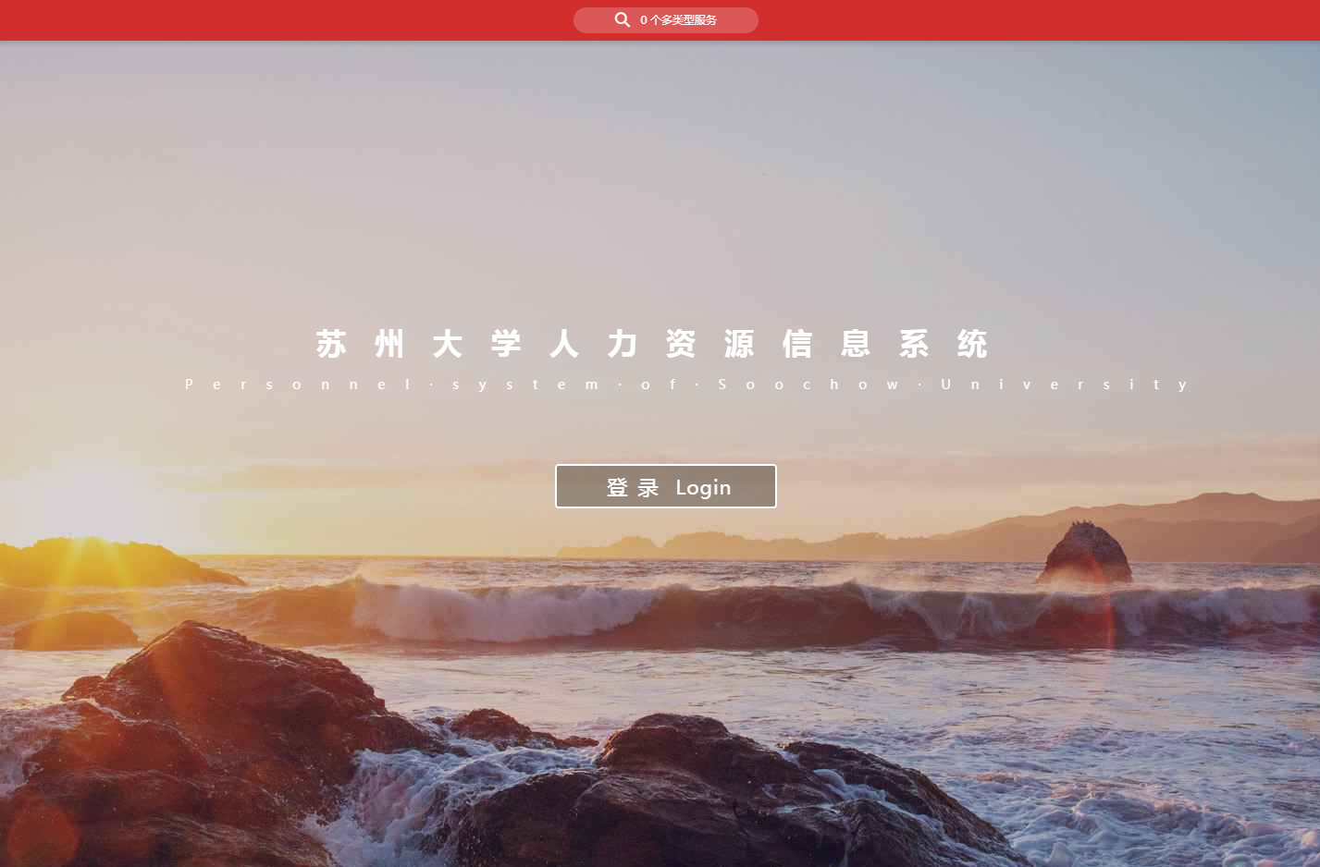
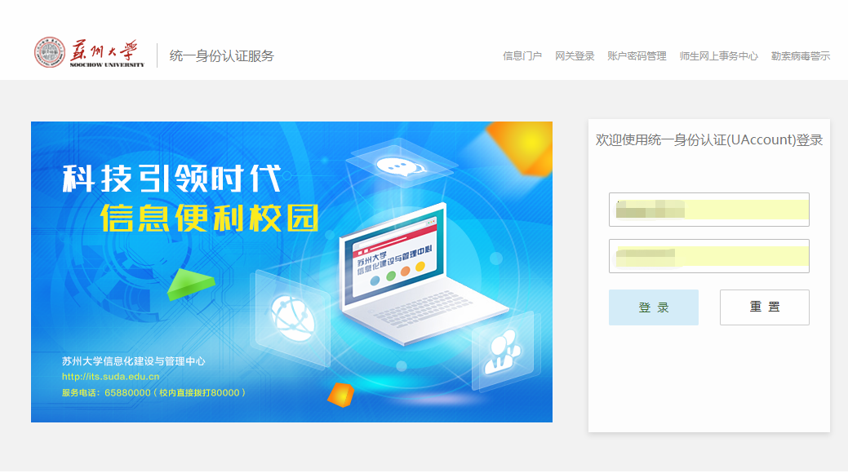
登陆方式
客户端建议使用
Chrome
360安全浏览器8.1*、360安全浏览器8.5*极速模式
Safari
登陆方式
http://hris.suda.edu.cn（图1）
点击“登陆”，跳转至“统一身份认证登陆”界面（图2），输入用户名和密码后登陆。
图1
图2

Slide 4
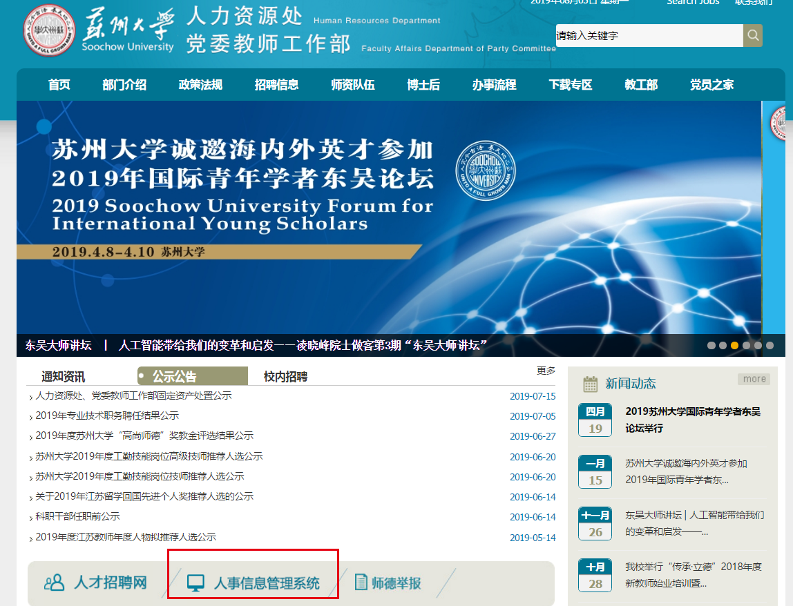
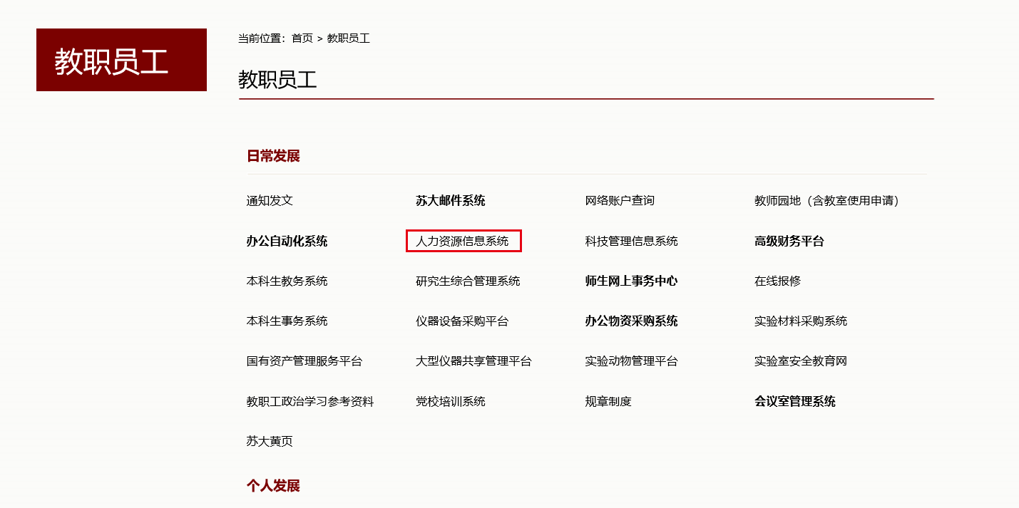
登陆方式
人力资源处网站首页
苏州大学网站-教职员工
点击登录

Slide 5
6:00-19:00 校外可直接登录系统
其他时间 登录VPN后可访问（VPN服务说明： http://its.suda.edu.cn/2268/list.htm ）

Slide 6
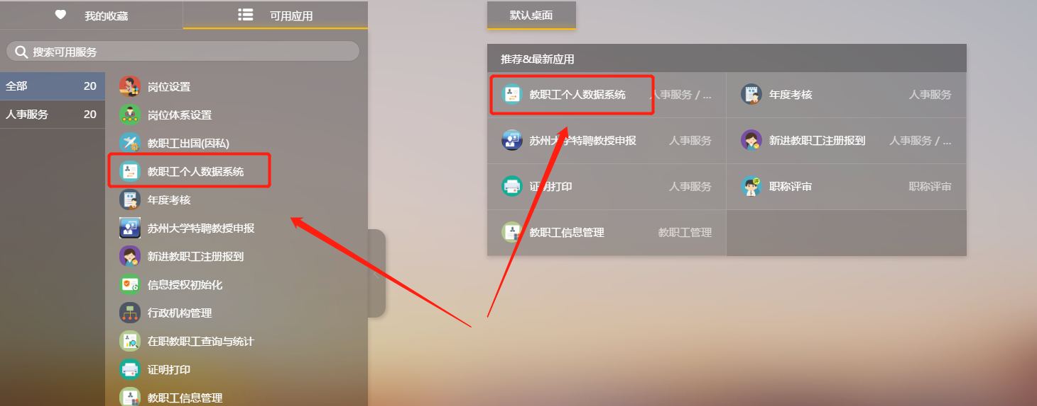
登陆“教职工个人数据系统”
点击【教职工个人数据系统】，进行信息审核

Slide 7
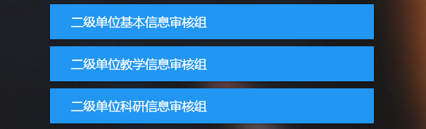
登陆方式
1、学院（部）、部门、直属单位审核
审核人根据审核内容，选择权限进行登录

Slide 8
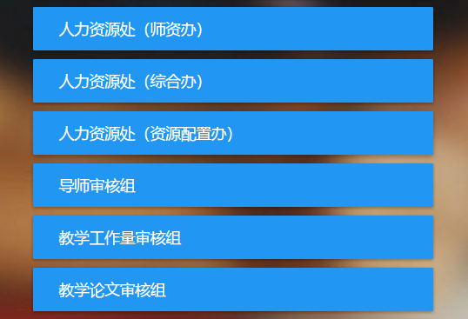
登陆方式
2、职能部门审核
审核人根据审核内容，选择权限进行登录

Slide 9
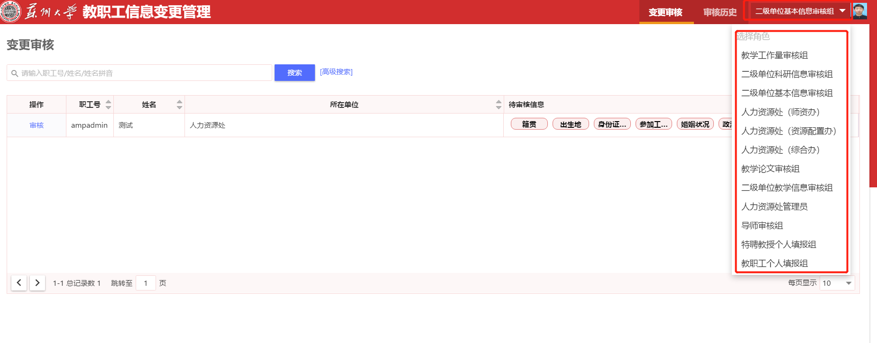
权限切换
可在右上侧头像旁，点击进行权限切换

Slide 10
2. 审核操作
Chapter 2

Slide 11
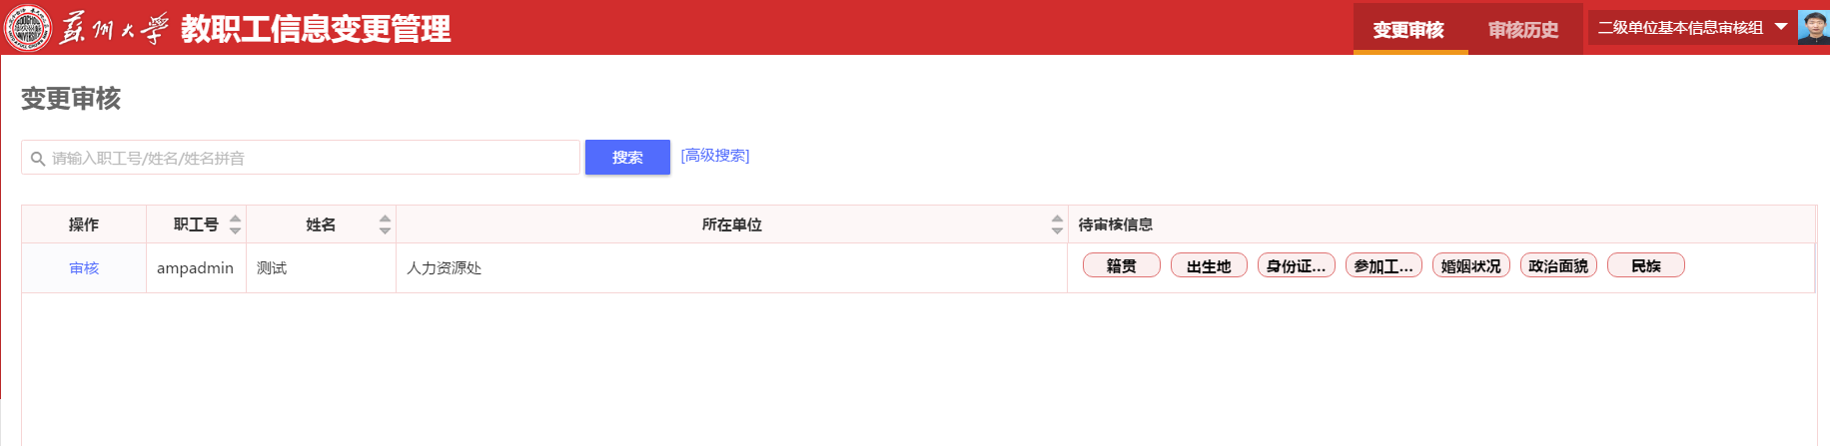
（1）教职工基本信息审核-1
基本信息审核界面
点击【审核】，进入基本信息审核页面

Slide 12
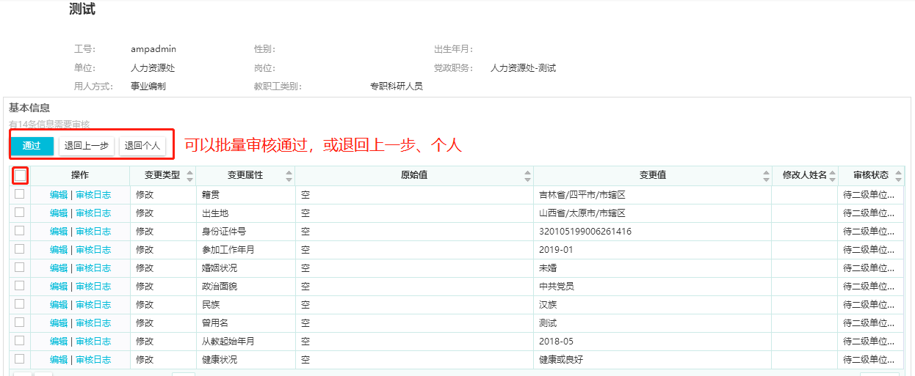
（1）教职工基本信息审核-2
如信息有误，可以与本人沟通确认后点击【编辑】进行修改，然后点击【确定】进行保存，再审核通过。
也可选择退回给本人，由个人修改。

Slide 13
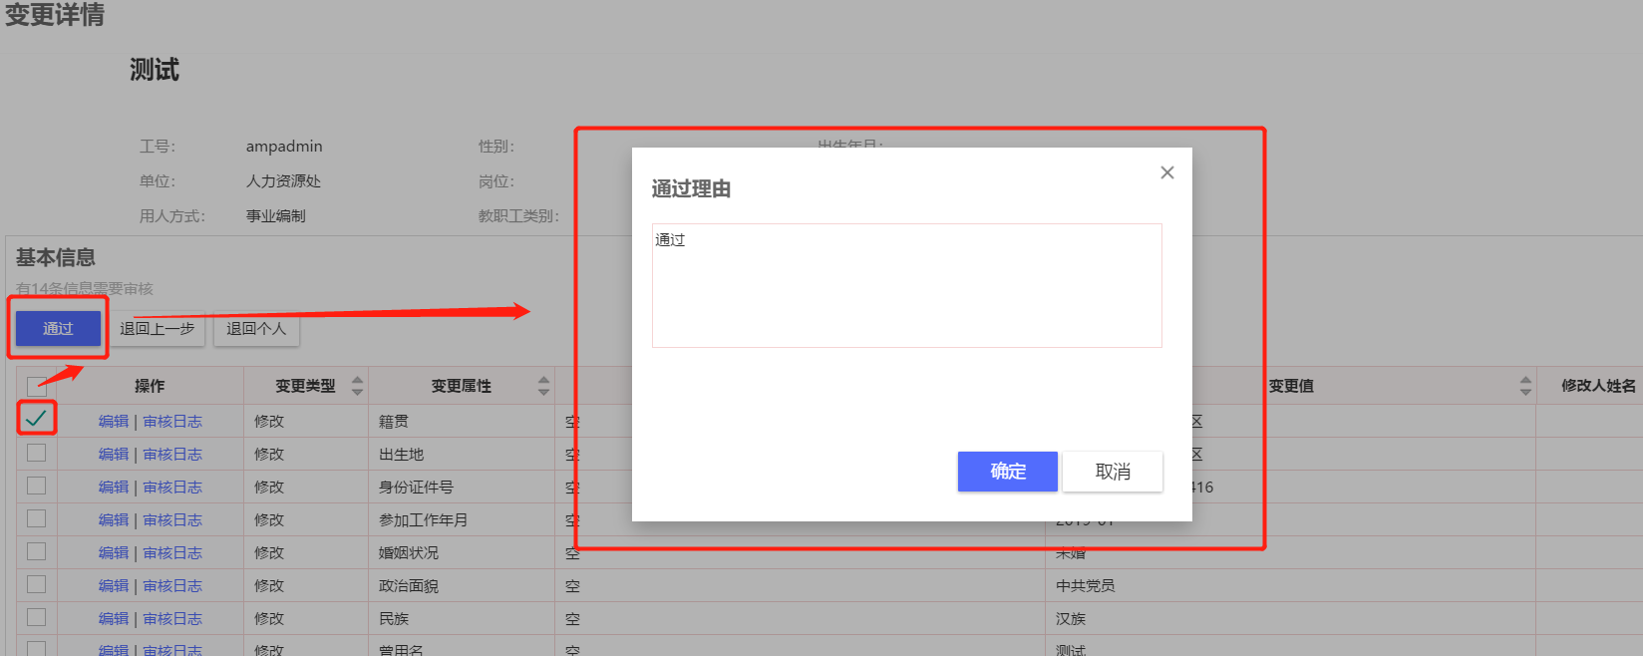
（1）教职工基本信息审核-3
审核-【通过】
此处填写通过理由，若涉及到复杂情况的，建议备注原因。

Slide 14
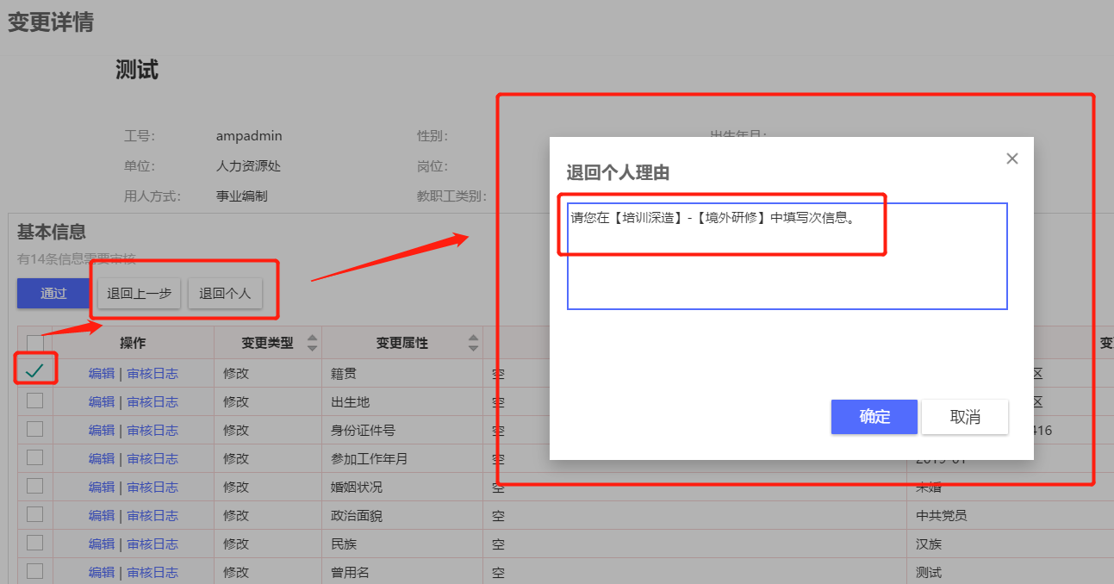
（1）教职工基本信息审核-4
审核-【退回】
填写退回理由，有助于老师准确找到问题所在。

Slide 15
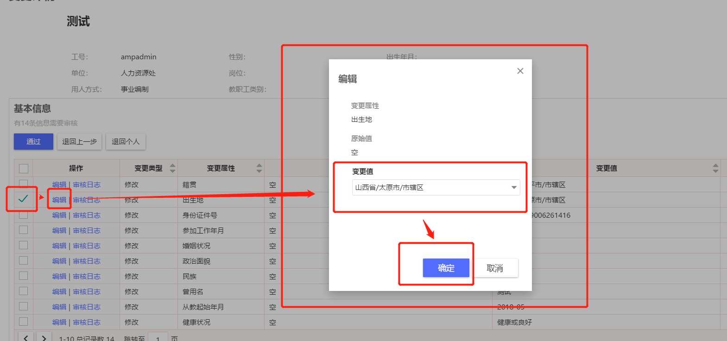
（1）教职工基本信息审核-5
审核-【修改】

Slide 16
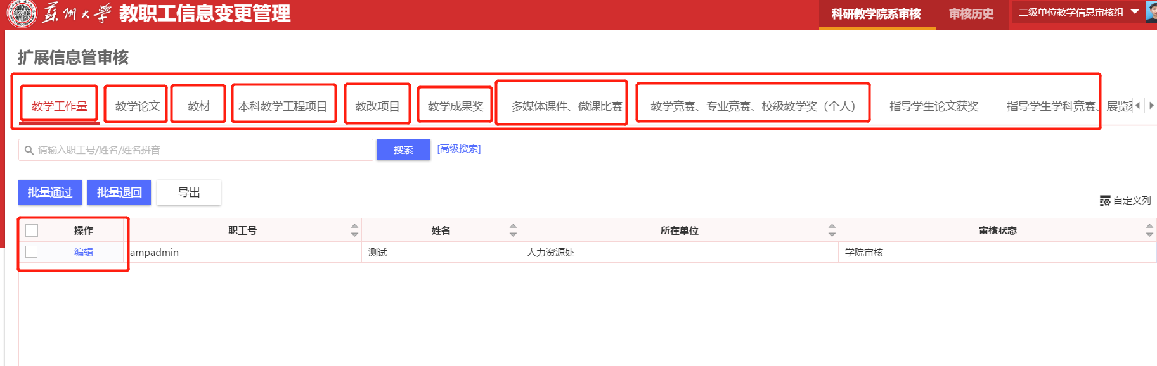
（2）教学信息审核-1
教学信息审核界面
选择相应审核栏目

Slide 17
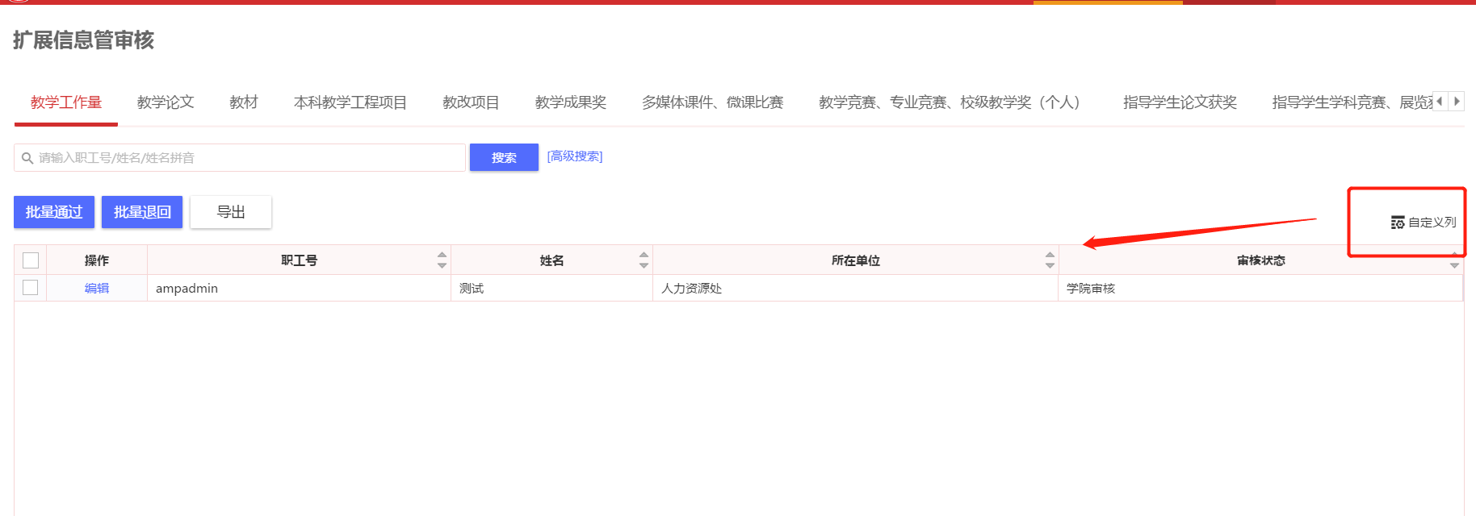
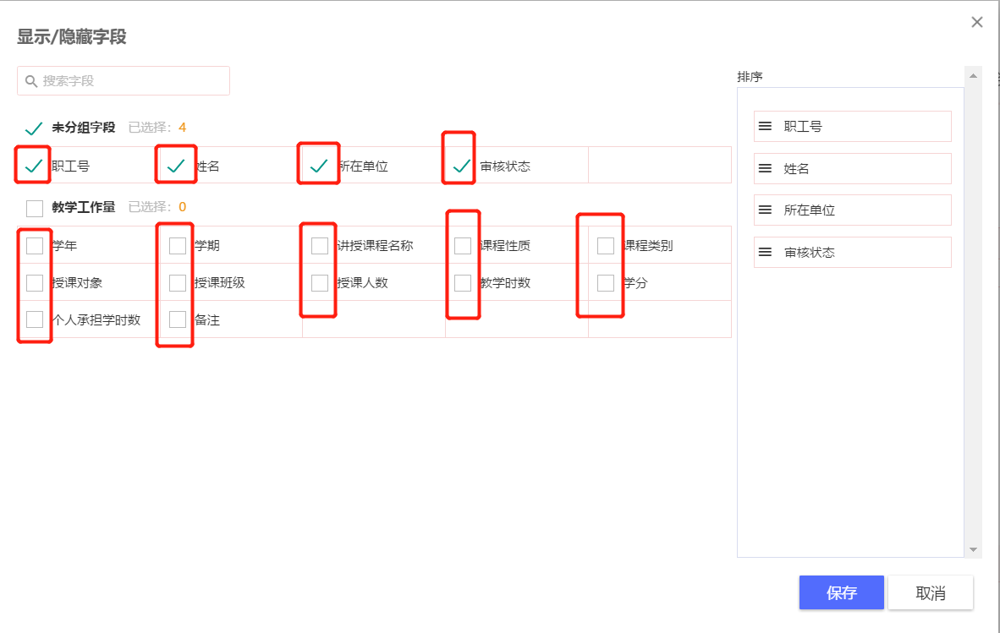
（2）教学信息审核-2
选择相应显示内容

Slide 18
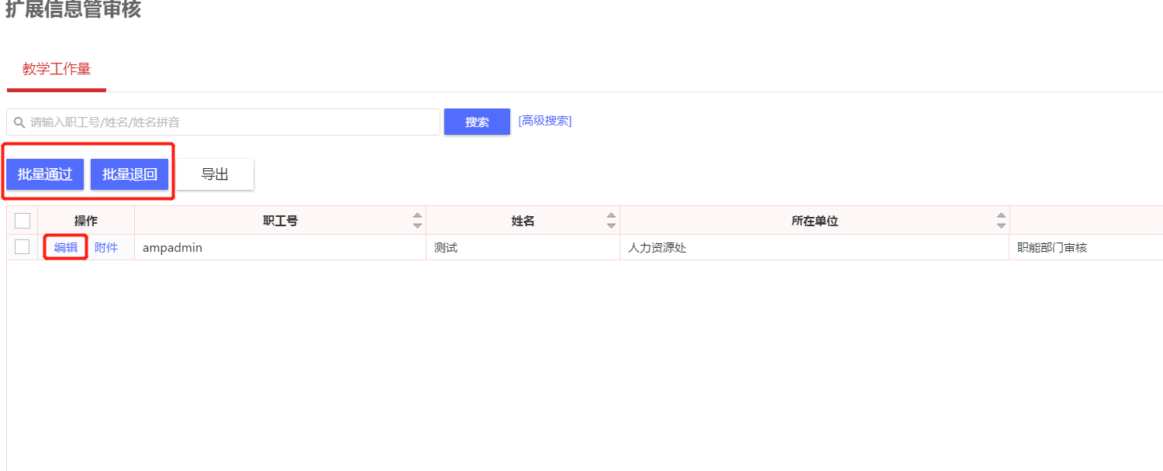
（2）教学信息审核-3
进行审核操作：
【通过】
【退回】
【编辑】
进行导出操作：
可将教学信息进行导出。实现数据统计与共享。

Slide 19
（2）教学信息审核-3
进行审核操作：
【通过】
【退回】
【编辑】
进行导出操作：
可将教学信息进行导出。实现数据统计与共享。

Slide 20
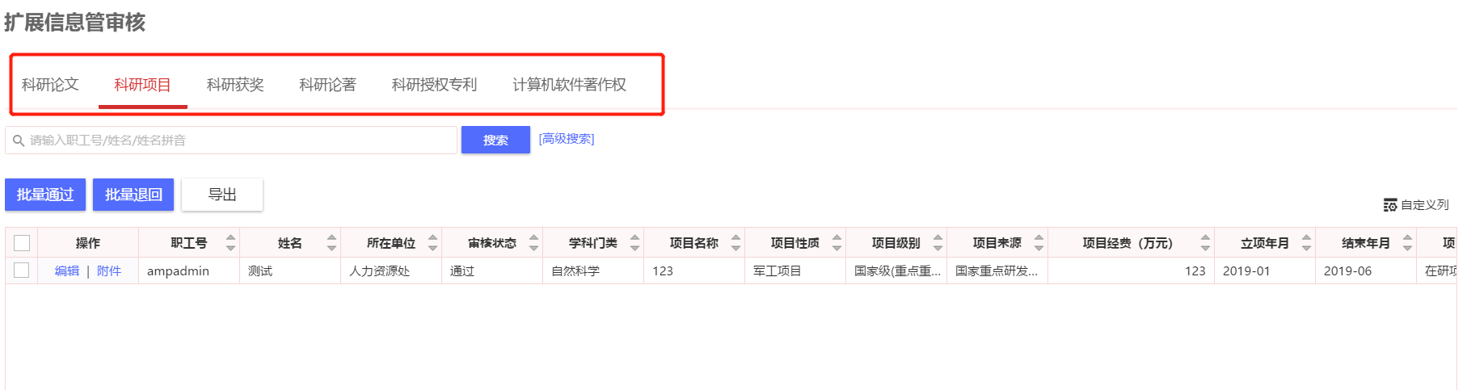
（3）科研信息审核-1
教学信息审核界面
选择相应审核栏目

Slide 21
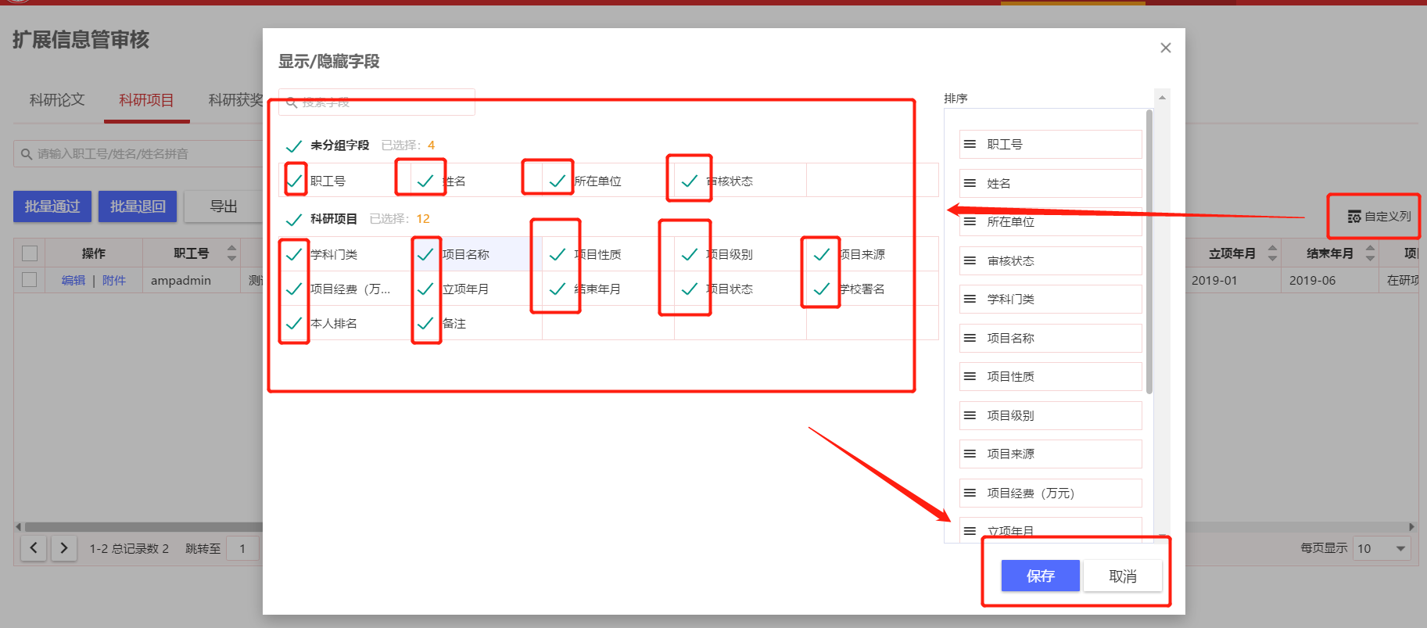
（3）科研信息审核-2
选择相应显示内容

Slide 22
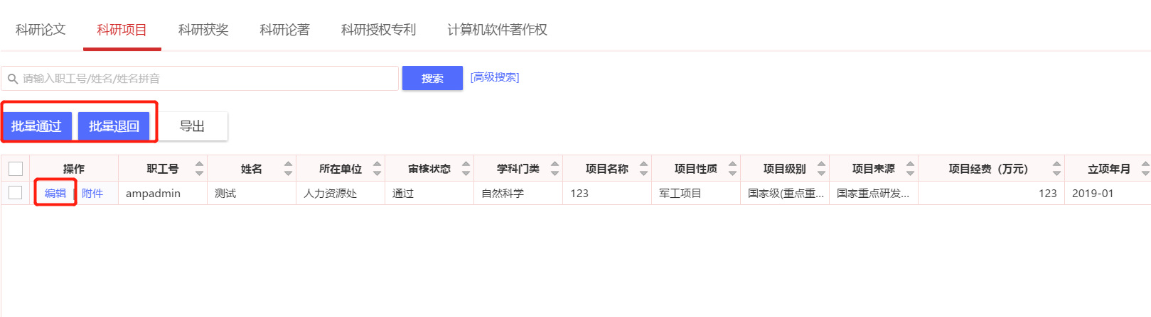
（3）科研信息审核-3
进行审核操作：
【通过】
【退回】
【编辑】
进行导出操作：
可将科研信息进行导出。实现数据统计与共享。

Slide 23
3.审核记录查询
Chapter 3

Slide 24
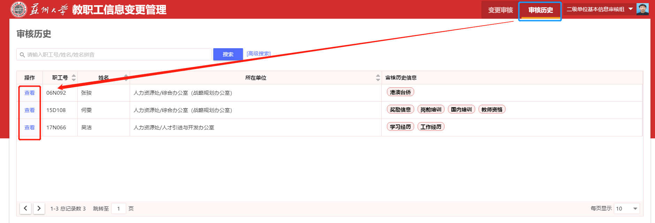
（1）基本信息审核记录查询页面-1
点击【审核历史】，进入审核查询页面。
点击【查看】，可查阅审批具体内容及审核流程。

Slide 25
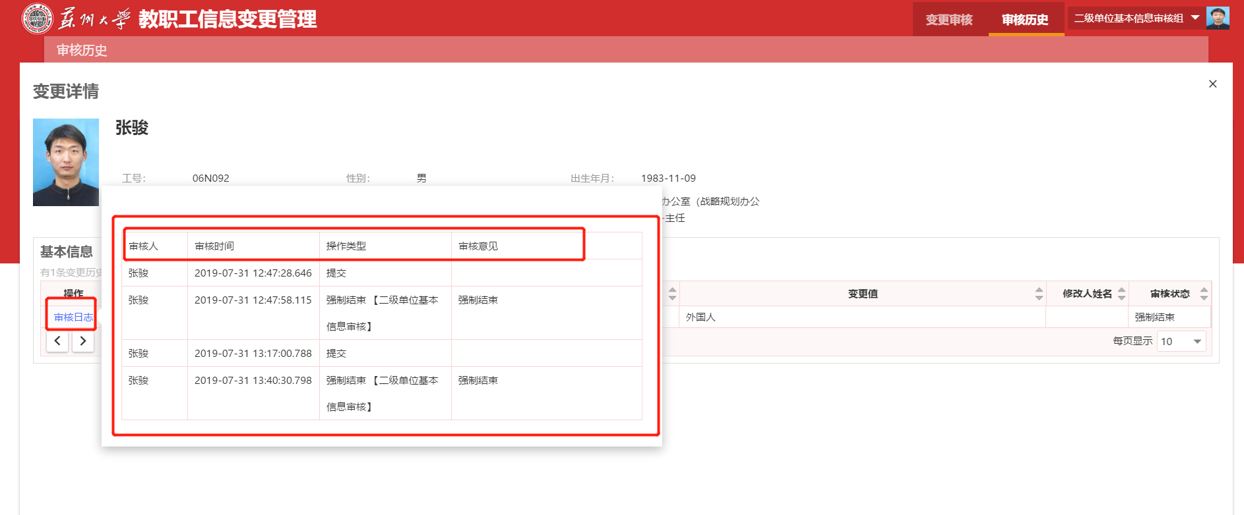
（1）基本信息审核记录查询页面-2
点击【审核日制】，查看审批流程及审核意见

Slide 26
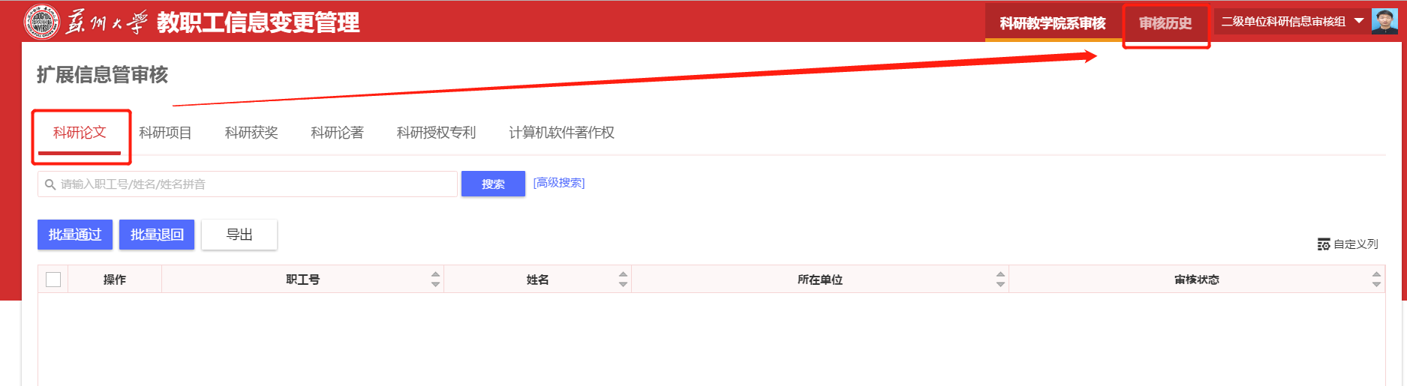
（2）教学、科研信息审核记录查询页面-1
选择审核内容，点击【审核历史】进入审核查询页面。

Slide 27
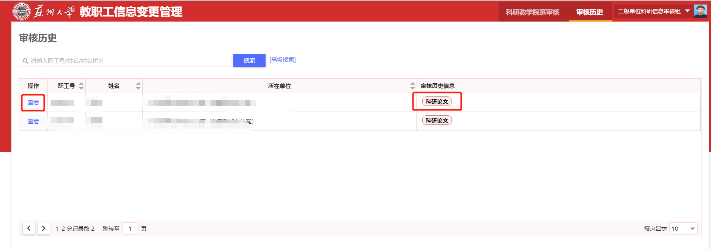
（2）教学、科研信息审核记录查询页面-2
输入关键字查询审核记录
点击【查看】，可查阅审批具体内容及审核流程。
审核项目类别

Slide 28
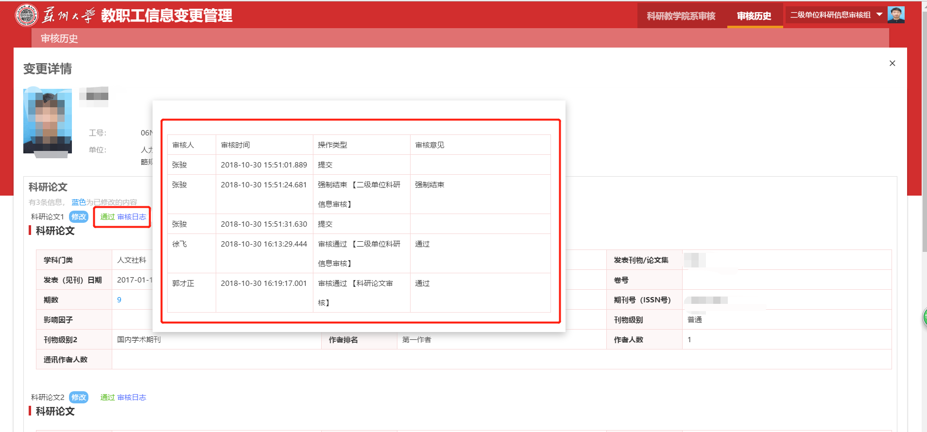
（2）教学、科研信息审核记录查询页面-3
点击【审核日制】，查看审批流程及审核意见

Slide 29
4.Q&A
Chapter 3

Slide 30
1、系统中无审核数据？
A：（1）登录入口是否正确？点击【教职工个人数据系统】 进入系统（2）；个人是否仅保存尚未提交；（3）查看权限是否选择正确，若没有权限及时与人力资源处综合办联系。

Slide 31
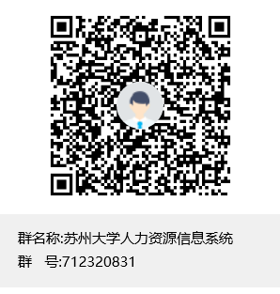
系统审核过程中如有疑问可与人力资源处联系
1、办公电话
67503258、67165791
2、QQ群
（1）人事秘书若有疑问可在苏大人事群（37344612）中提出
（2）其他教职工若有疑问请加QQ群：712320831
Soochow University
1 Shizi Str. Suzhou
China 215006
www.suda.edu.cn

